Slide 1

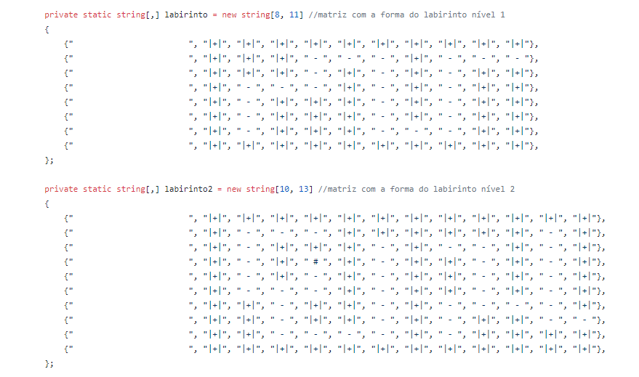
Matriz dos níveis

Slide 2

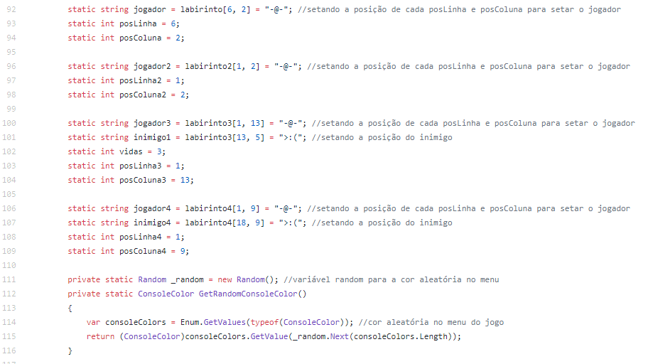
Definindo posição jogador e inimigo

Slide 3
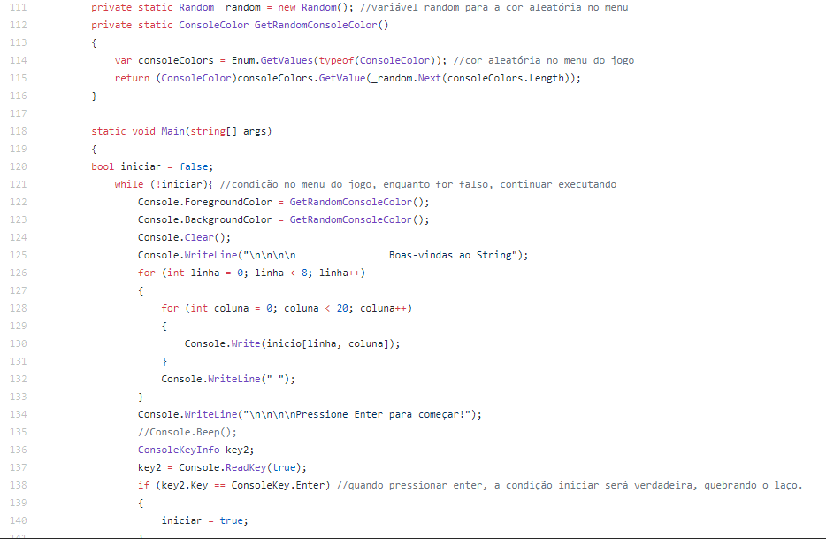
Tela inicial

Slide 4
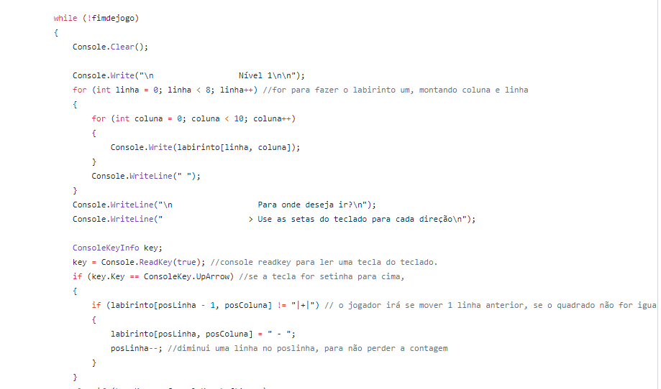
Nível 1

Slide 5
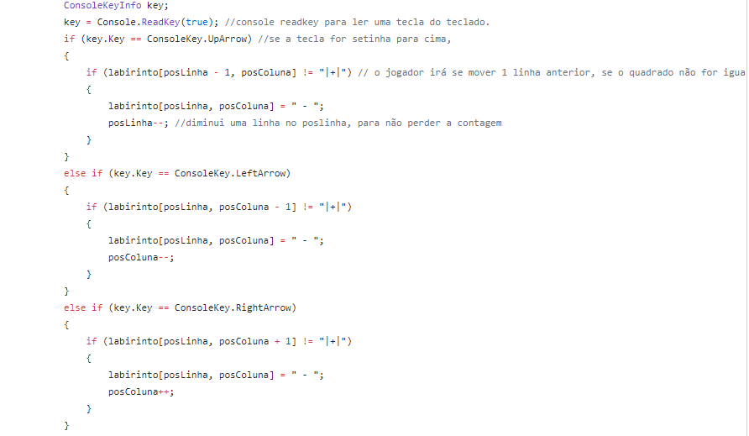
Controles

Slide 6
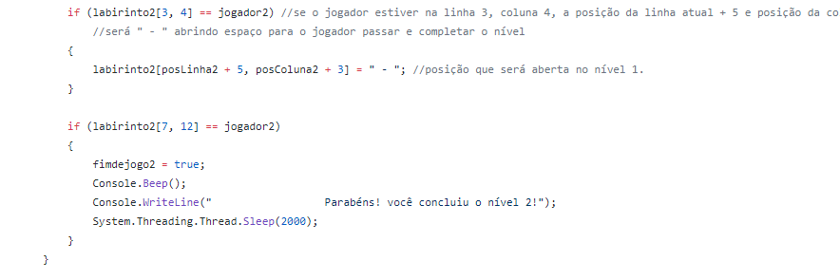
Mecânica da chave
-Para completar o nível, o jogador deve coletar a chave

Slide 7
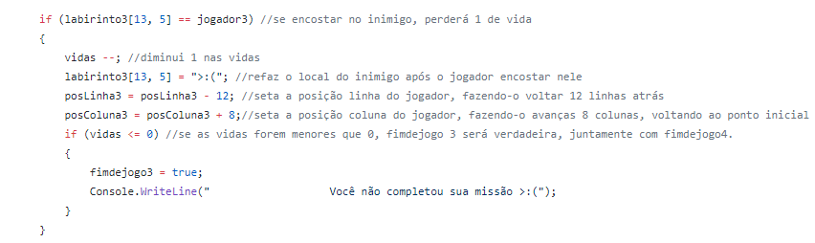
Mecânico do inimigo
-Se o jogador encostar no inimigo, ele perderá 1 vida, se a vida for menor que 1, fim de jogo!

Slide 8
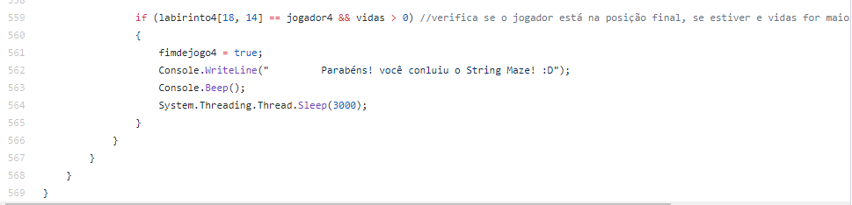
Último nível

